Slide 1
JAC Halle-Vilvoorde
Netwerkbeurs 2022
Notes:
Welkom! Wij zijn alvast super enthousiast om jullie te mogen verwelkomen!

Slide 2
Kopzorgen voor vandaag
Kennismaking JAC
Ruimte voor vragen, noden en zorgen
Samenwerking/doorverwijzing
Varia

Slide 3

Notes:
Jullie kunnen zien dat wat we doen heel erg breed is en zelfs bijna allesomvattend. Dat kenmerkt ons ook als eerstelijnsorganisatie natuurlijk.
Wij zijn als JAC vaak het eerste aanspreekpunt voor vragen, zorgen, problemen, …
Dat wil echter niet zeggen dat wij alles kunnen oplossen. Wat wij wel doen is vraagverheldering en samen met de jongere zoeken naar de gepaste hulp.
Vaak zijn wijzelf dat, maar evengoed hebben we andere hulpinstanties nodig naast het JAC of verwijzen we zelfs volledig door naar andere hulpverlening.
We doen dit alles natuurlijk op maat en tempo van de jongeren.

Slide 4
JAC, wasda?
Jongerenaanbod CAW
  Centrum Algemeen Welzijnswerk
12-25 jaar
Gratis en laagdrempelig
  Op maat
    Verplaatsen waar nodig
  Op tempo
Vrijwillig (wel opdracht in verontrusting)
Beroepsgeheim
➔ We luisteren, staan naast je en zoeken mee

Slide 5
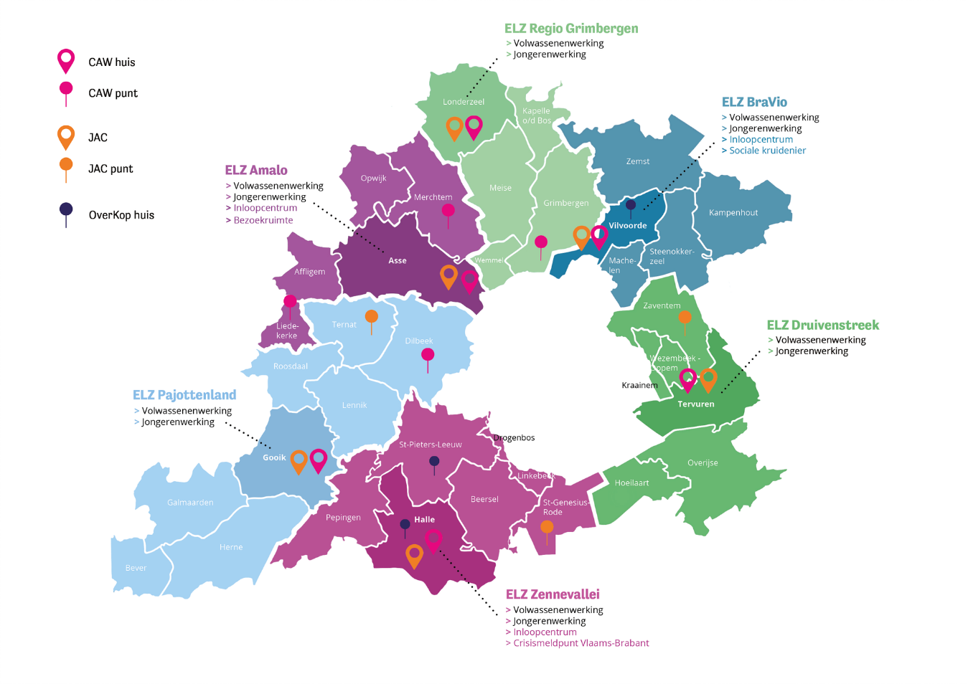
Notes:
CAW en JAC over heel Vlaanderen en Brussel.
CAW Halle-Vilvoorde oorspronkelijk 4 vestigingen: Vilvoorde, Tervuren, Halle, Asse
Sinds de komst van de eerstelijnszones zijn we wel wat op zoek gegaan naar laagdrempeligere aanwezigheid waardoor er 2 vestigingen zijn bijgekomen: Londerzeel en Gooik.
Het is de bedoeling dat jongeren een link hebben met een bepaalde gemeente in het werkingsgebied: school, makkelijker te bereiken, woonplaats, …

Slide 6
Aanbod
Hulpverlening
Preventie
Projecten

Slide 7
Hulpverlening
Individuele trajecten
  Integraal = verschillende domeinen
  Individuele R&W
Groepstrajecten
  SOVA
  Gezinsgesprekken, systemische reflex
Notes:
Daar waar een AOB (volwassenteam) meer is onderverdeeld in thema’s en subteams zoals wonen, slachtofferhulp, gezin, … doet elke hulpverlener van het JAC alles omdat we merken dat bij jongeren vaak een integrale kijk nodig is en ook vaak verschillende problematieken samenkomen.

Slide 8
Het gaat niet zo goed met mij
Hoe vind ik mijn plekje in deze wereld?
Wat zijn mijn talenten, hoe kan ik die zelf zien?
Werken aan weerbaarheid, inzichten,...
Sociale vaardigheden

Slide 9
Krassen
Eenzaamheid
Pesten en Cyberpesten
Slachtoffer van geweld, seksueel grensoverschrijdend gedrag
Suïcidegedachten
Psychische of psychiatrische problematieken

Slide 10
Ik heb het moeilijk thuis
Ik wil graag alleen gaan wonen maar ik weet niet hoe
Ik woon alleen maar dat lukt me soms niet zo goed

Slide 11
Preventie
Netwerking: handig voor doorverwijzing/samenwerking
Vormingen
  JAC-voorstellingen
  EHBJ – Eerste Hulp Bij Jongeren (ouders, jeugdwerk, leerkrachten, …)
  Thematische vormingen naar kwetsbare doelgroepen
  Ondersteuning op maat (bijvoorbeeld na suïcide, extreem pestgedrag, …)
  SOVA
Sensoa
  Uitleenpunt voor materialen in Vilvoorde en Asse
Notes:
Kwetsbare doelgroepen
Schakelleeftijd 6e leerjaar-eerste middelbaar
Anderstalige nieuwkomers
BUSO/berpeking/VAPH
Voorbeelden:
Hulpverleningscarrousel op scholen
Studiedag ‘Let’s talk about sex’
MEGA
Raar zo uit elkaar
Weerbaarheidstraining op maat gemeente/organisatie
Wooncafé Halle
…

Slide 12
Preventie-projecten
  Radio çava
  Wooncafés
  #Thisisme
  Rust.
  Code Rood
  ➔ Indien er een vormingsnood of vraag is, contacteer ons en wij zien wat we kunnen betekenen!

Slide 13
Projecten
Werf 3 – co-housing
ESF
Overkop
OKAN
…

Slide 14
JAContact
02 613 17 02
jac@cawhallevilvoorde.be
jac.be
@jac_hallevilvoorde.be
Halle – Asse – Vilvoorde – Tervuren – Londerzeel - Gooik
Mailen, bellen, langskomen, sociale media (instagram en facebook), chatten, postduif, …
Notes:
Ook nog JAC-punt in Ternat als samenwerking met de gemeentes/steden.

Slide 15
Samenwerkingen
Hoe aanmelden
Wat met beroepsgeheim?
Preventie
  EHBJ
  JAC-voorstellingen (JAC komt in sommige leerplannen)
  …
Andere

Slide 16
Nog een last op je schouders - varia
Zijn er nog vragen, zorgen, noden?
Wil je graag nog iets delen?

Slide 17
Merci! Bedankt! Gracias! Thank you! Grazie!

